Slide 1
Final Project
Member: 蔡霈炫、徐偉耀、吳孟霓
Question Answering
第9組
7108056025 7108056086 7108056089
Notes:
大家好，我們是第九組，我們的final project是做Question Answering

Slide 2
OUTLINE
01
02
03
Introduction
Related Works
Proposed Scheme
04
05
Experiment
Conclusion

Slide 3
01
Introduction

Slide 4
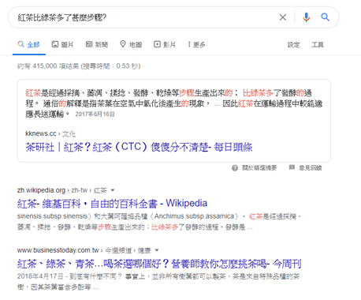
OUR MAIN OBJECTIVE
Google永遠是尋找答案的最好工具，然而它也不是萬能的， 例如：問答(Question Answering)，使用者藉由Google搜尋問題答案，但它給出來的卻是好幾個網站，且不一定能立刻發現答案，有些還需要使用者進去網站內做更進一步的判斷。
因此我們提出了一個簡單的線上問答系統，讓使用者提出問題，並分析問題中的關鍵字，將其與維基百科的文章做匹配來找到答案。
Notes:
相信大家都有用過google。
Google永遠是尋找答案的最好工具，然而它也不是萬能的， 例如：問答(Question Answering)，使用者藉由Google搜尋問題答案，但它給出來的卻是好幾個網站，且不一定能立刻發現答案，有些還需要使用者進去網站內做更進一步的判斷。
如右邊的圖所示，我們拿了一個句子去做google搜尋，可以發現雖然能看到一些context，但人還是需要自己做判斷才能知曉答案。可是人是一種很懶的動物。有時候會希望直接告訴他答案。
因此我們提出了一個簡單的線上問答系統，讓使用者提出問題，並分析問題中的關鍵字，將其與維基百科的文章做匹配來找到答案。

Slide 5
Introduction
REF: https://github.com/DRCKnowledgeTeam/DRCD
問答系統 (Question Answering System)，就是模型會通過訓練學會閱讀理解（reading comprehension）的任務。 訓練model的數據集裡包含 Context、Question、Answer。 電腦通過學習這些資料，從而完成閱讀理解任務，也就是根據文章和問題來預測對應的答案。
我們的核心技術主要是使用台達電的資料集建立出一個問答機器人，透過給予文章和問題來讓機器人回答。
Notes:
那什麼是問答系統呢?就是模型會通過訓練學會閱讀理解的任務。 訓練model的數據集裡包含 Context、Question、Answer。 電腦通過學習這些資料，從而完成閱讀理解任務，也就是根據文章和問題來預測對應的答案。
而我們的核心技術主要是使用台達電的資料集建立出一個問答機器人，透過給予文章和問題來讓機器人回答。

Slide 6



Introduction
周杰倫（英語：Jay Chou；1979年1月18日－），臺灣著名華語流行歌曲男歌手、音樂家、唱片製片人。同時是演員、導演，也是電競團隊隊長兼老闆、服飾品牌老闆。以其個人風格和音樂創作能力著稱，影響華語樂壇。
哪一個人為臺灣著名華語流行音樂男歌手?
Input:
Context
Question
Output:
周杰倫
Answer
Notes:
舉個簡單的例子，首先有一個關於周杰倫的文章，搭配一個關於該文章的問題，機器人可以依照得到的文章和問題來回答答案。

Slide 7
02
Related Works
Notes:
那要訓練一個QA機器人，常見的作法有那些呢?

Slide 8
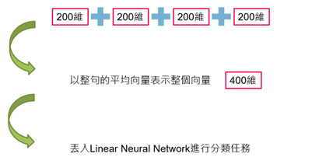
Problem
Bag-of-means
REF: https://arxiv.org/abs/1405.4053
將 Context 和 Question 做斷詞，再將各個詞透過 Word2vec 得到一個 200 維度的 word embedding，把 Context 和 Question 中的每一個 embedding 加總計算平均，其產生出的 embedding 拿去預測 Answer 在 Context 中的 start_index 和 end_index
缺點：句子沒有順序性
Example ：我愛你跟你愛我
兩者句子向量相同，但兩者語意不同

Slide 9
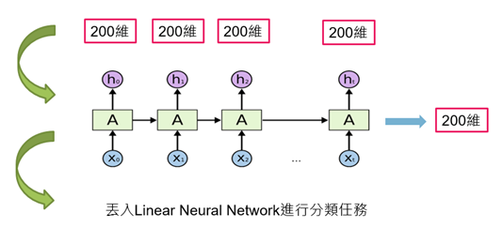
Gated Recurrent Unit (GRU)
Problem
REF: https://arxiv.org/abs/1409.0473
透過一樣的方式取得 Context 和 Question 的 embedding ，再經由 GRU 網路訓練，使其產生出的 embedding 擁有上下文的資訊並拿去預測 Answer 在 Context 中的 start_index 和 end_index。
缺點： 當句子過長時會遺忘前面的資訊

Slide 10
03
Proposed
Scheme

Slide 11
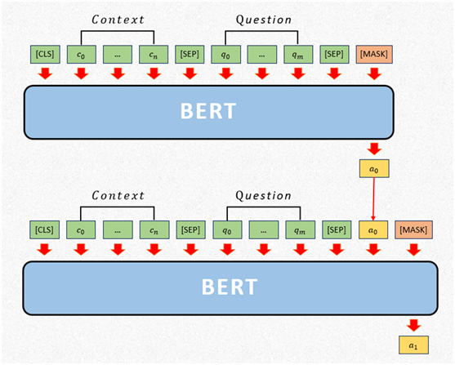
BertForMaskedLM
自訂input的格式 ( Context + Question + [Mask] 符號 )，並藉由BertForMaskedLM model 去預測 Answer 的第一個 token，下次的 input 則會繼承上次的 output，如此循環直到結束。

Slide 12
04
Experiments

Slide 13



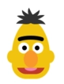


SKILLS
Bert
Front
End
Back
End

Slide 14
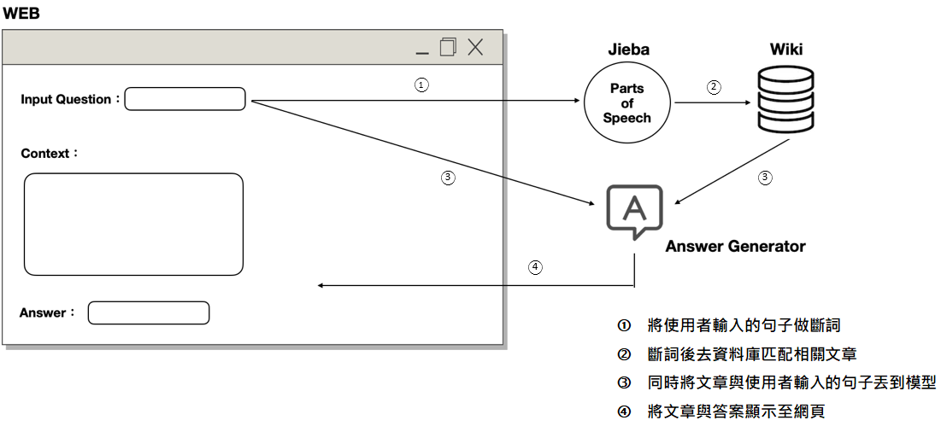
Architecture

Slide 15
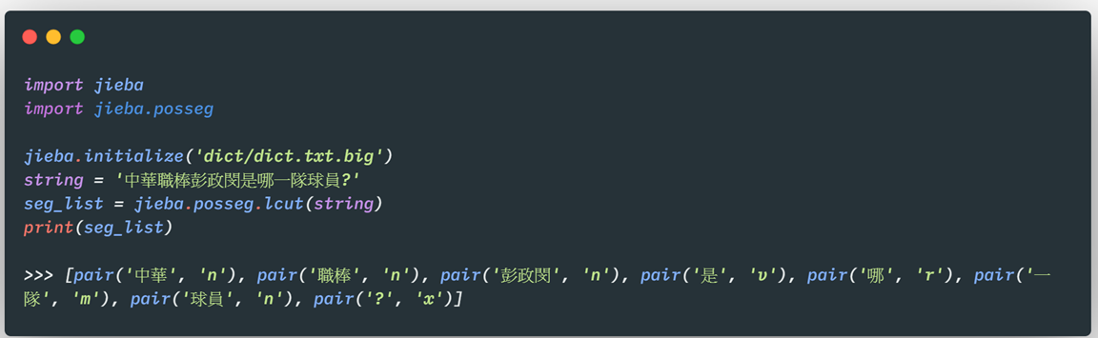
JIEBA
REF: https://github.com/fxsjy/jieba

Slide 16
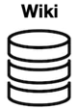
Wiki
Context
中華
職棒
彭政閔
球員
彭政閔，綽號恰恰、火星人、火星恰，臺灣高雄市人， 中華職棒中信兄弟隊球員，原守備位置為右外野手，後改為一壘手，偶爾擔任指定打擊

Slide 17
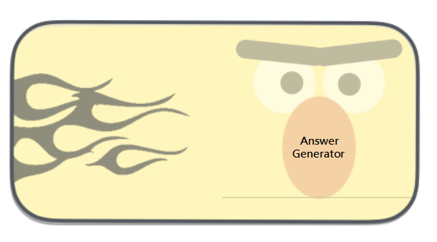
Answer Generation
Context
彭政閔，綽號恰恰、火星人、火星恰，臺灣高雄市人， 中華職棒中信兄弟隊球員，原守備位置為右外野手，後改為一壘手，偶爾擔任指定打擊
Answer
中信兄弟隊
Question
中華職棒彭政閔是哪一隊球員?

Slide 18
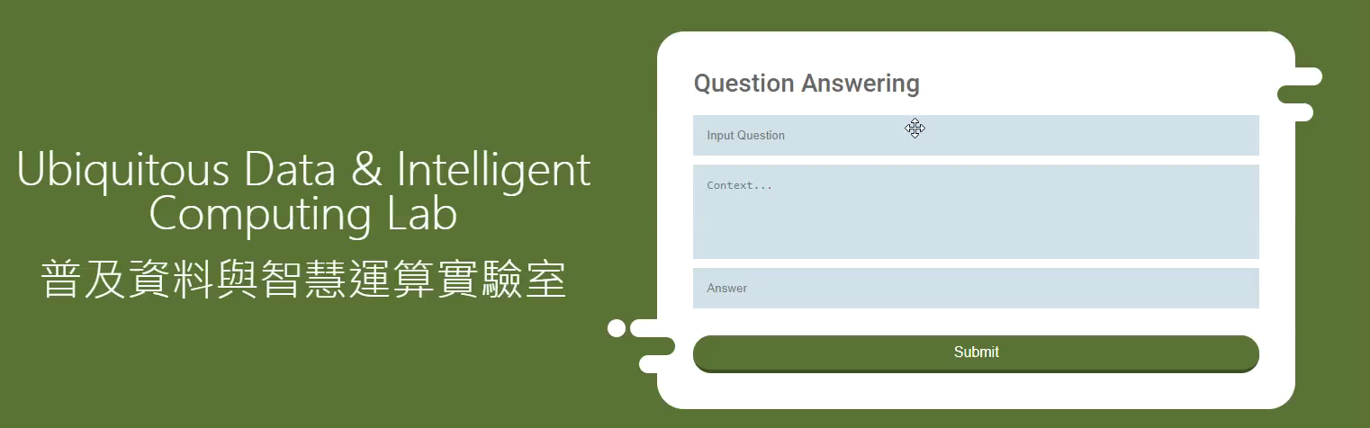
Demo Video

Slide 19
05
Conclusion

Slide 20
Conclusion
Contribution
Future Work
提出一個線上問答系統
使用者不必再大費周章地從一堆文章找出想要的答案
快速替使用者找到答案並顯示出文章
使用不侷限於 Wiki 的資料
改進模型的decode速度

Slide 21
THANKS!
Any Questions?

